Slide 1
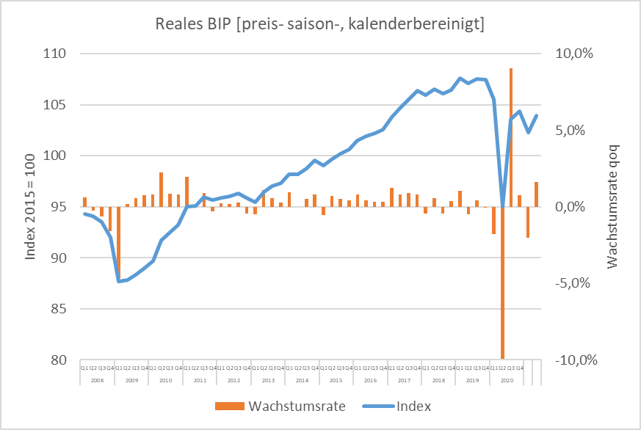
Volkswirtschaftliche Kennzahlen Deutschland
Wirtschaftswachstum
Source: Destatis

Slide 2
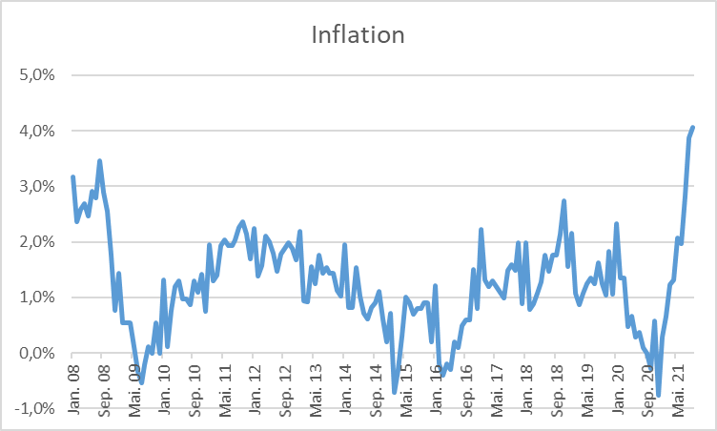
Volkswirtschaftliche Kennzahlen Deutschland
Inflation
Source: Destatis

Slide 3
Volkswirtschaftliche Kennzahlen Deutschland
Arbeitslosigkeit
Source: BA

Slide 4
Volkswirtschaftliche Kennzahlen Deutschland
Außenhandel
Quelle: Destatis

Slide 5
Volkswirtschaftliche Kennzahlen Deutschland
Wechselkurs
Source:

Slide 6
Volkswirtschaftliche Kennzahlen Deutschland
Zinsen
Source:

Slide 7
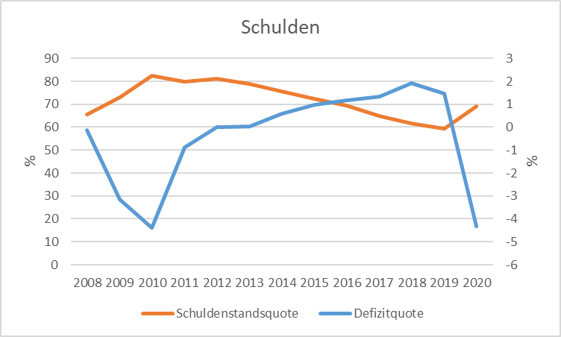
Volkswirtschaftliche Kennzahlen Deutschland
Schulden
Source: Destatis

Slide 8
Output-Lücke
Output-Lücke = Aktueller Output – Produktionspotential
_______________________________________
Produktionspotential
= Y - Y*
_______________________________________
Y*
(Y – Y*)/Y* > 0 → Die Volkswirtschaft ist auf einem Expansionspfad
(Y – Y*)/Y* < 0 → Die Volkswirtschaft ist auf einem
Kontraktionspfad

Slide 9
Natürliche Arbeitslosigkeit
Hauptgründe:
Friktionelle Arbeitslosigkeit
Strukturelle Arbeitslosigkeit
⇒ Die natürliche Arbeitslosigkeit ist vornehmlich durch angebotsseitige Gründe hervorgerufen und nicht so sehr von der Nachfrageseite (vgl. Keynes vs Neoklassik)

Slide 10
Zyklische Arbeitslosigkeit
Aktuelle Arbeitslosenrate = u
Natürliche Arbeitslosenrate = u*
Zyklische Komponente der Arbeitslosenrate = u - u*
Kontraktive Lücke: u - u* > 0
Expansive Lücke: u - u* < 0

Slide 11
Zusammenhang zwischen Arbeitslosigkeit und Wirtschaftswachstum
Im Allgemeinen wird man erwarten, dass die Arbeitslosigkeit bei hohem Wirtschaftswachstum fällt.
Somit könnte man die natürliche Arbeitslosigkeit direkt mit dem Produktionspotenzial (vgl. neoklassische Theorie und die langfristige Angebotskurve (AS)) identifizieren.
Die Empirie zeigte aber folgenden Zusammenhang Okun (1962):
In general okun´s law implies that if output growth is 1%-point over potential growth than unemployment falls only by 0,5%-points.
Okun, Arthur M. 1962. “Potential GNP: Its Measurement and Significance.” Reprinted as Cowles Foundation Paper 190.
Gründe:
Arbeitsmarktfriktionen: D.h. Firmen ändern den Personalstand nicht eins zu eins gemäß der Abweichung zum Produktionspotenzial.
Die Erwerbsbeteiligung der Bevölkerung steigt im Laufe der Zeit (für Deutschland insb. Erwerbsbeteiligung von Frauen)
Die Arbeitsproduktivität steigt (aktuell insbesondere durch die Digitalisierung)

Slide 12
Okunssches Gesetz
-aΔu = g_{y} – g_{Y*}
g_{y}: Wachstumsrate des realen BIP
g_{y}: Potentialwachstum
Δu=u_{t}-u_{t-1}: Änderung der Arbeitslosigkeit über die Zeit
A: Konstante

Slide 13
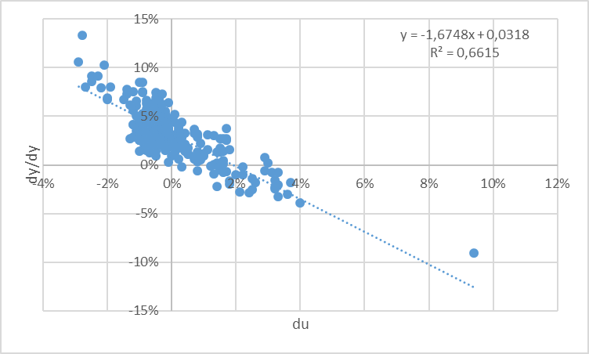
Schätzung des Okunssches Gesetz US-Daten 1949 – 2020
Quelle: FRED, eigene Berechnungen
Anmerkung: Es wurden Quartalsdaten verwendet, die zwar saisonbereinigt wurden. Um aber noch vorhandene unterjährige Effekte zu eliminieren, wurden nicht dem BIP nicht die Wachstumraten gegenüber dem Vorquartal verwendet, sondern gegenüber dem Vorjahresquartal. Im Zuge dessen muss dann natürlich die Veränderung der Arbeitslosenrate auch gegenüber dem Vorjahresquartal berechnet warden. Solche “Datenmanipulationen” müssen immer begründet sein!

Slide 14
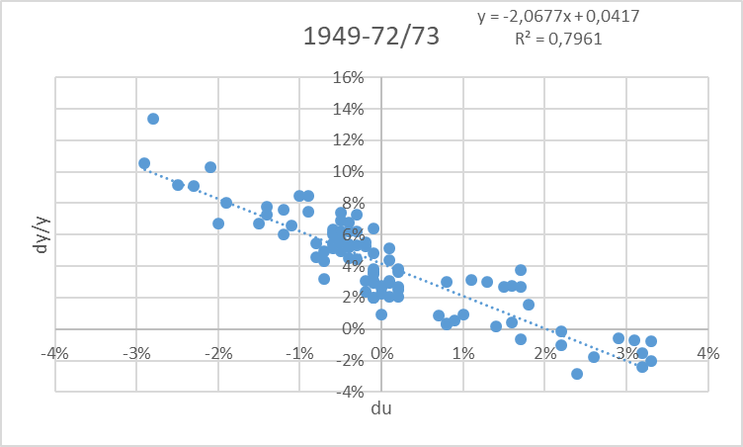
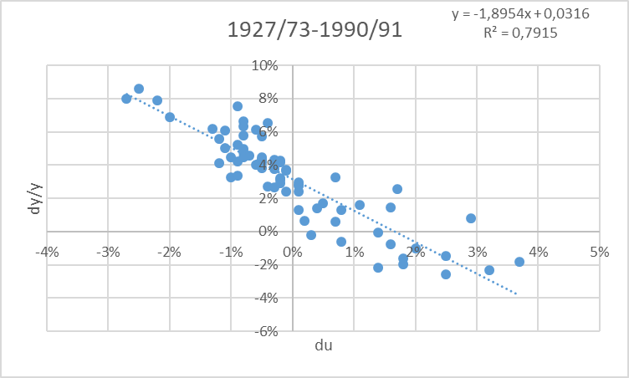
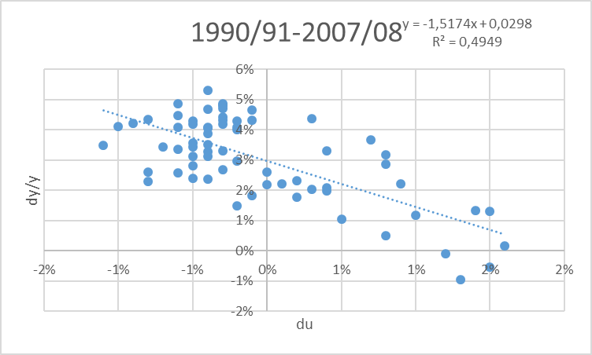
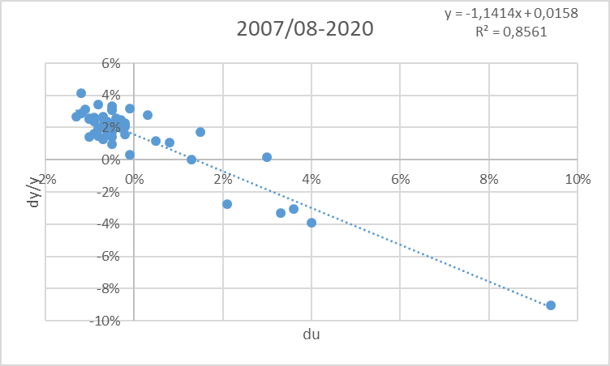
Schätzung des Okunssches Gesetz US-Daten
1949 – 1972/73 – 1990/91 – 2007/08 – 2020
Quelle: FRED, eigene Berechnungen

Slide 15
Schätzung des Okunssches Gesetz – Länderanalyse
Daten: z.B. IMF-Datamapper oder andere. Beachten Sie, falls Sie Quartalsdaten verwenden, auf die saison- und arbeitstägliche Bereinigung!
Reales BIP-Wachstum https://www.imf.org/external/datamapper/NGDP_RPCH@WEO/OEMDC/ADVEC/WEOWORLD
Arbeitslosigkeit https://www.imf.org/external/datamapper/LUR@WEO/OEMDC/ADVEC/WEOWORLD
Stellen Sie die Daten (1980-2020, je Verfügbarkeit) der Variablen Δu und gy in einem Streudiagramm gegenüber
Führen Sie eine einfache lineare Regression zwischen g_{y} und Δu durch.
Identifizieren Sie das Okunsche Gesetz mit dem Regressionsansatz´g_{y} = -aΔu + g_{Y*} und interpretieren Sie die geschätzten Parameter
Suchen Sie für Ihr Land nach “sinnvollen” Teilperioden zur Schätzung
(berücksichtigen Sie insb. strukturelle Brüche wie Krisen, politische Ändernungen,…)
Bewerten Sie Ihre ökonometrische Analyse auch mit Hilfe des Bestimmtheitsmaßes R²
und des Korrekationskoeffizienten R

Slide 16
Okunssches Gesetz
-aΔu = g_{y} – g_{Y*}
g_{y}: Wachstumsrate des realen BIP
g_{y}: Potentialwachstum
Δu=u_{t}-u_{t-1}: Änderung der Arbeitslosigkeit über die Zeit
A: Konstante

